Slide 1
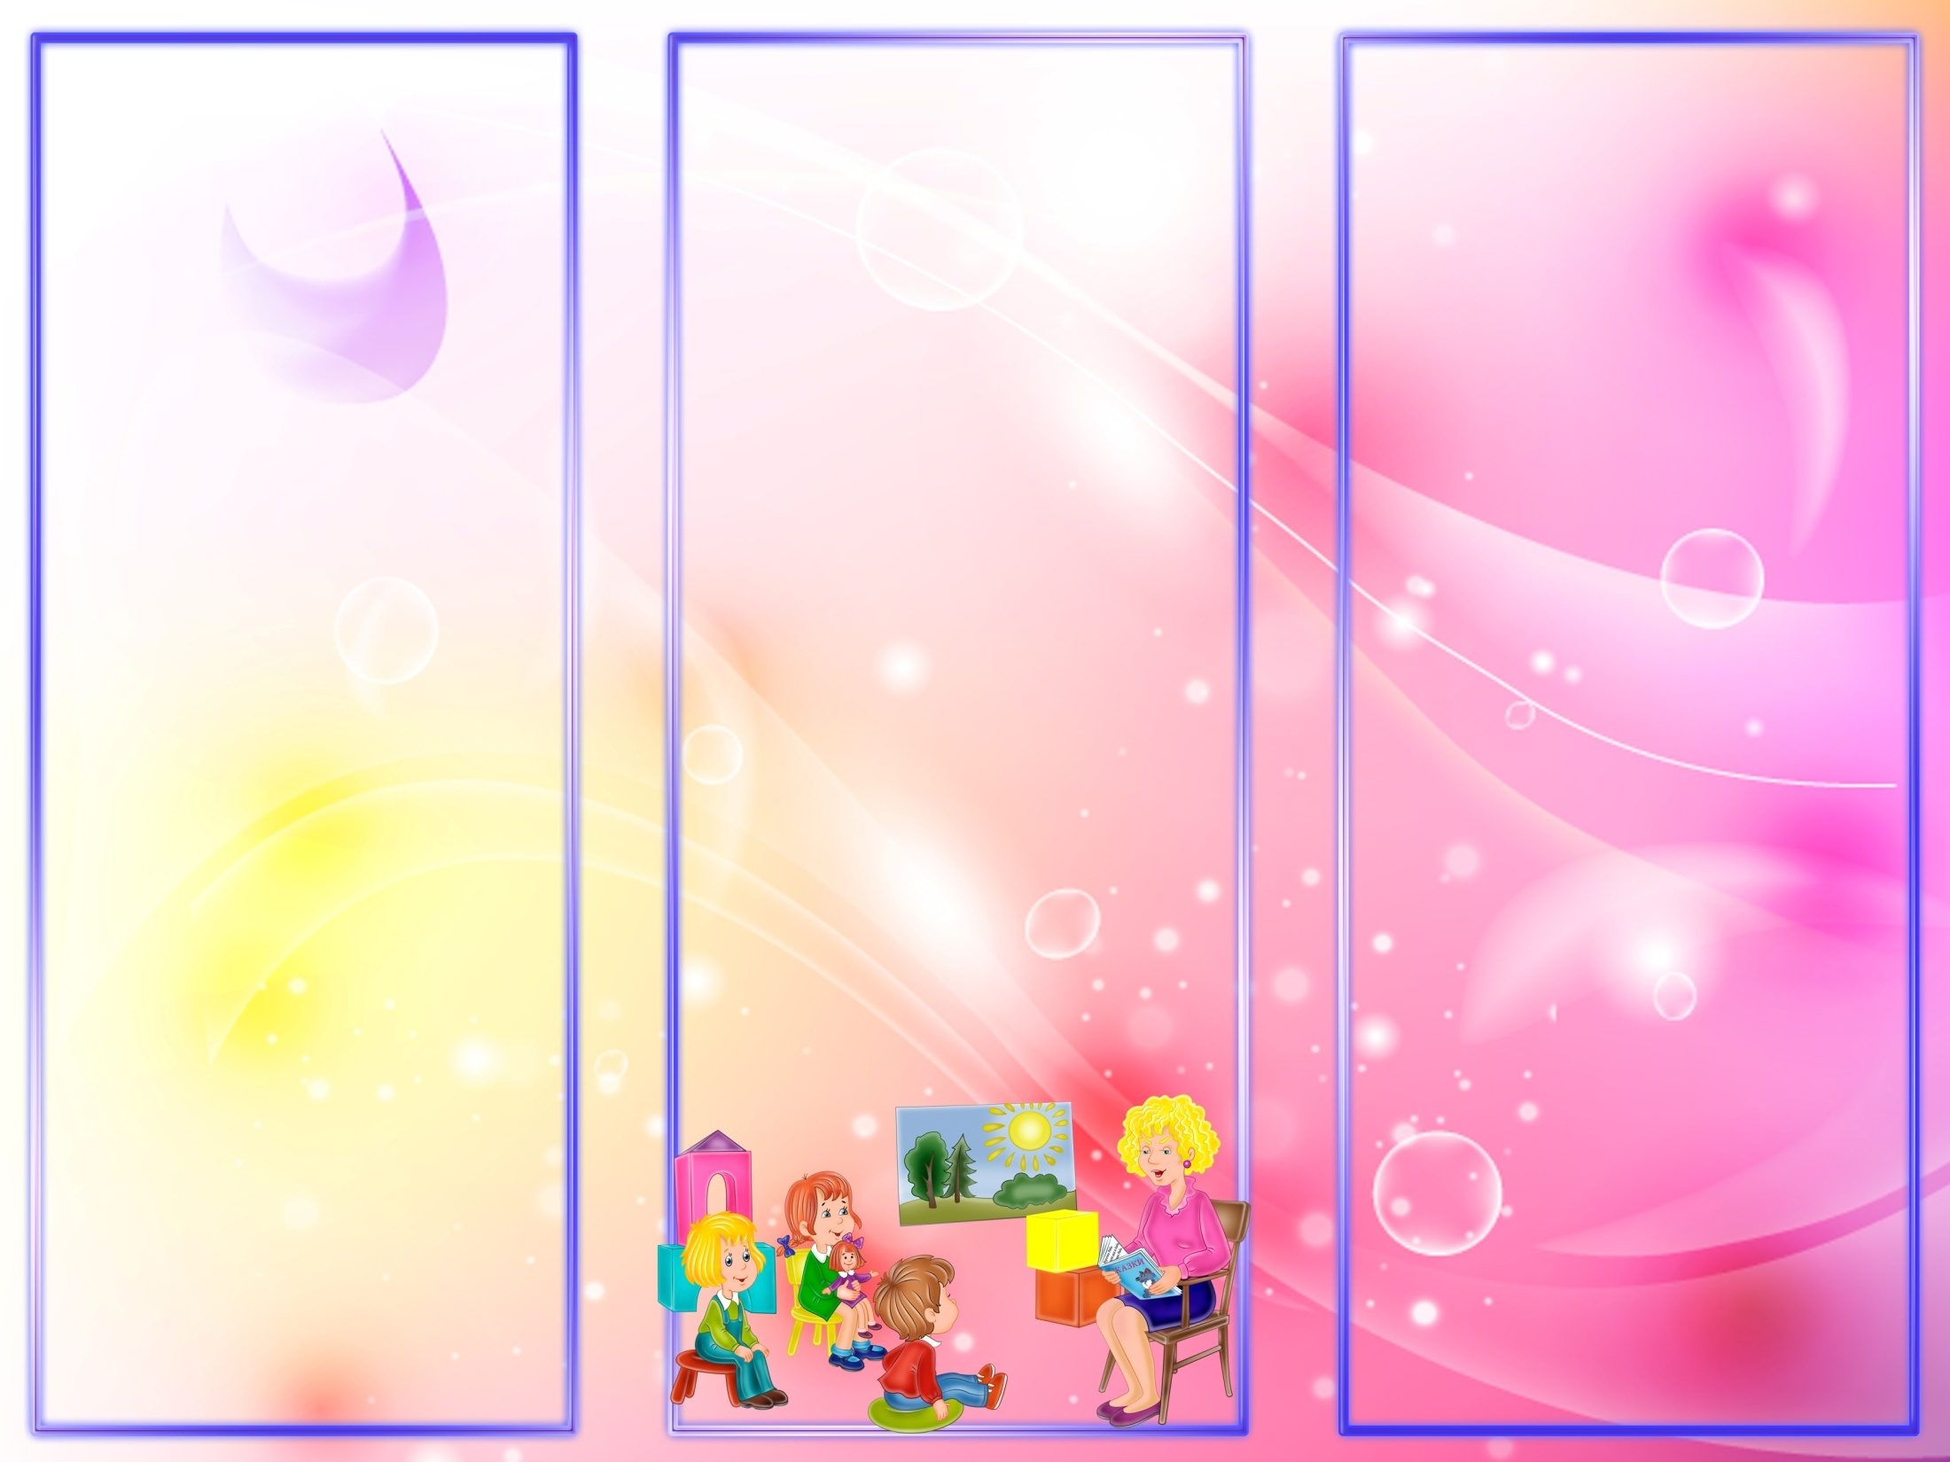
Мнемотехника используется:
- для обогащения словарного запаса;
- при обучении составлению рассказов;
- при пересказывании художественной литературы;
- при отгадывании и заучивании загадок, пословиц, стихов;
- при знакомстве с цифрами и буквами.
Мнемотехнику можно использовать с раннего возраста. Таблицы могут быть цветными и чёрно-белыми.
Мнемотаблицы - это изображения в виде картинок или схематичных изображений. В каждой картинке зашифрована строчка стихотворения.
Ребёнок быстрее запоминает информацию зрительно, чем опираясь на слуховой анализатор.
Мнемотаблицы применяются для формирования памяти, мелкой моторики, развивают произвольное внимание, речь и воображение.
Мнемотехника (мнемоника) в переводе с греческого — «искусство запоминания». Мнемотехника — это система методов и приемов, обеспечивающих эффективное запоминание, сохранение и воспроизведение информации.

Slide 2
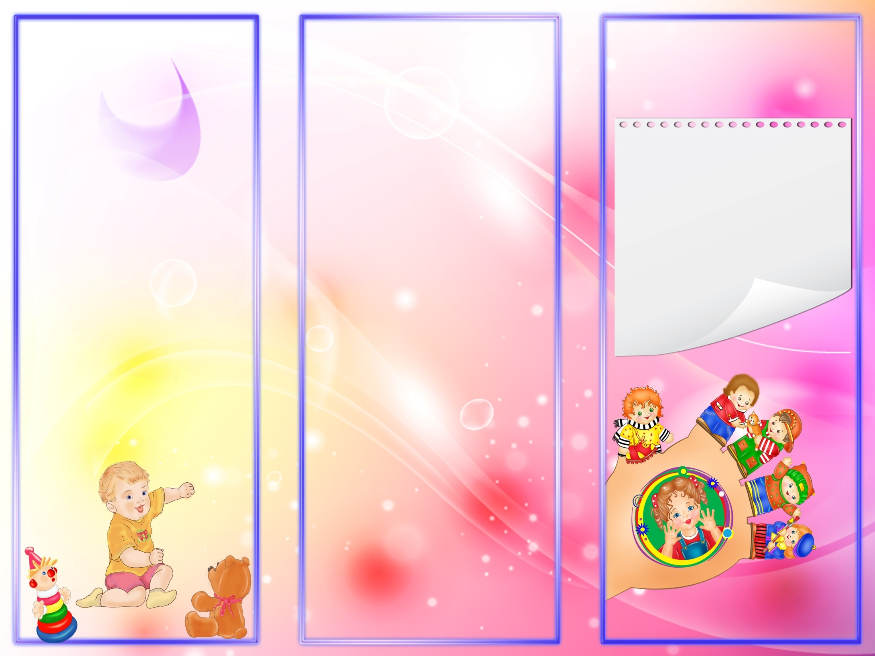
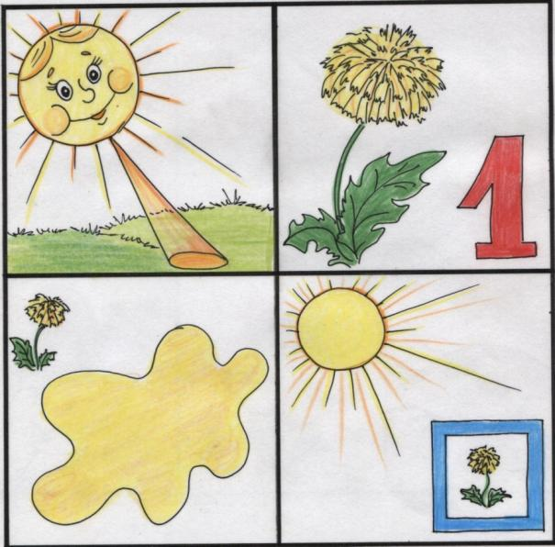



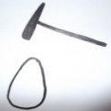
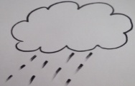
Что можно отображать в таблице:
- главных героев произведений
- волк
- явления природы
- дождь
- солнце
- понятные детям действия
- бил – бил
- предметы и их признаки
Примеры мнемотаблиц:
Консультация для
родителей
Что такое
мнемотехника?
Уронило солнце лучик золотой.
Вырос одуванчик первый, молодой.
У него чудесный золотистый цвет,
Он большого солнца маленький портрет.
Выполнила воспитатель:
Процкая А. И.
Павлодар .

